Slide 1

Стежино, ти моя шкільна

Slide 2
Мальовниче село Топилище розташоване за 18 км. від районного центру і залізничної станції Іваничі. Населення 465 чол., 163 дворів. Перші згадки про Топилище в історичних документах належать до 1570 р. Топіліще 1583 рік село біля річки Луги, Володимирського повіту, при дорозі з Порицька до Білополя. Згідно поборового регламенту Володимирського повіту 1570році пан Олександр Порички вносив 10 дворів.

Slide 3
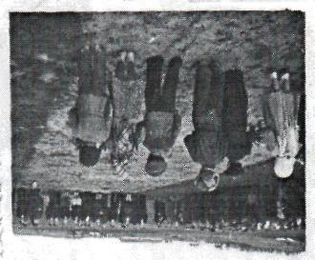
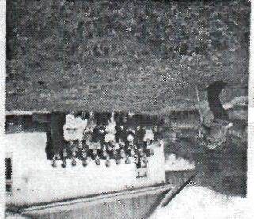
Перша згадка про школу датується 1907р. На той час у селі проживало 532 жителів. 45 дітей шкільного віку. Школа була церковно-приходською, а мова—польською. Відстань від села до школи 3 км.

Slide 4
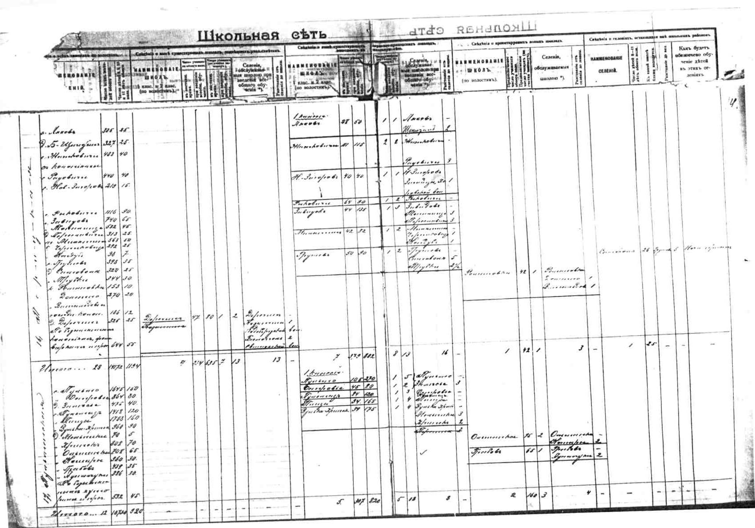

Slide 5
У 1927р. відкривається перша початкова школа з українською мовою навчання. У 1940р. була створена піонерська організація. Під час Великої Вітчизняної війни школа в селі Топилище не працювала.

Slide 6
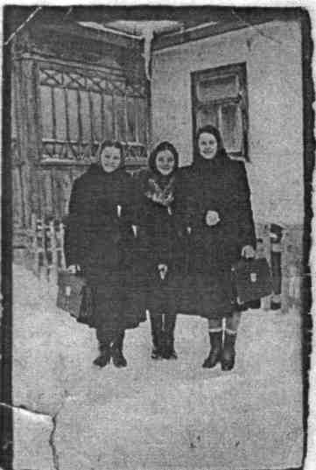
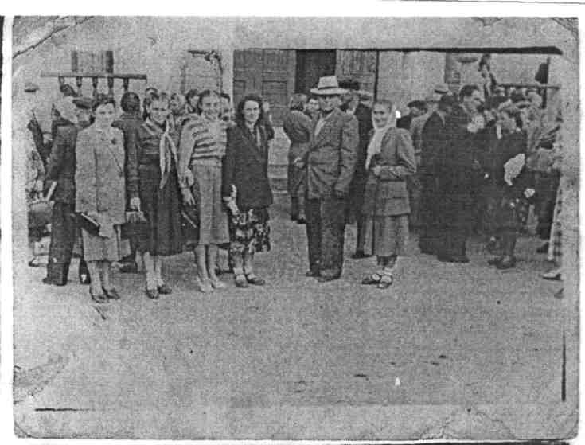
У 1948 році була відкрита Топилищанська (Гнативська) школа на чолі з директором Атласом А.І.

Slide 7
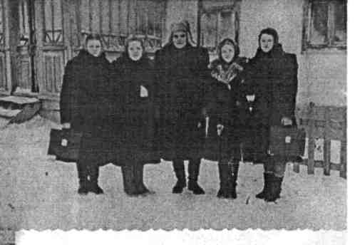
Вчительський колектив 50-роки

Slide 8
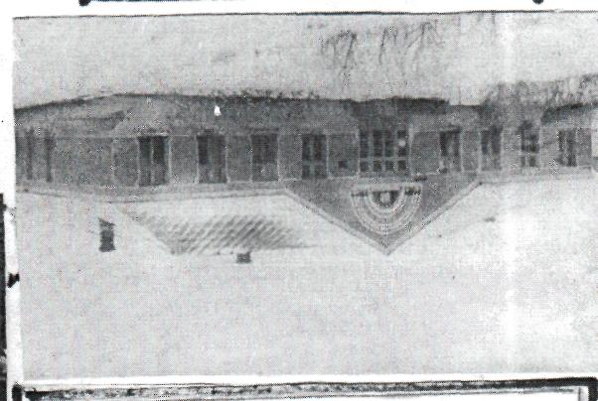
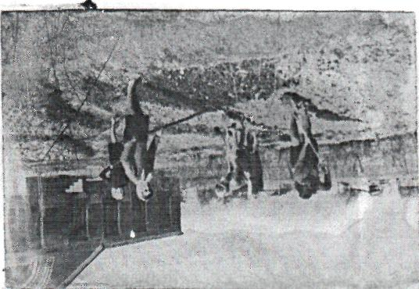
В 1967 була збудована нова школа

Slide 9
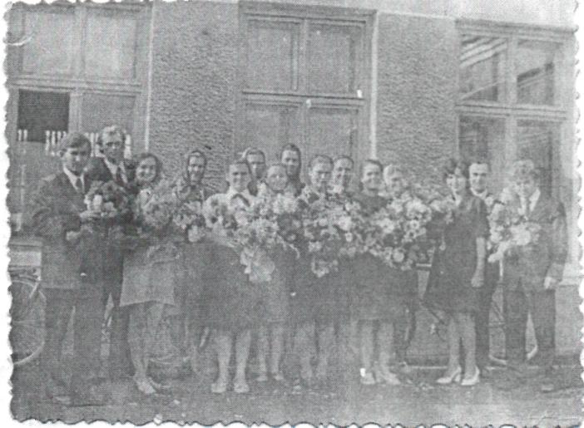
Вчительський колектив 70-роки

Slide 10
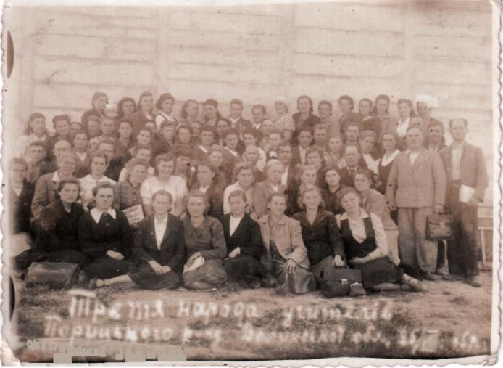
Третя нарада учителів Порицького району Волинської області 15.08.1965 р.

Slide 11
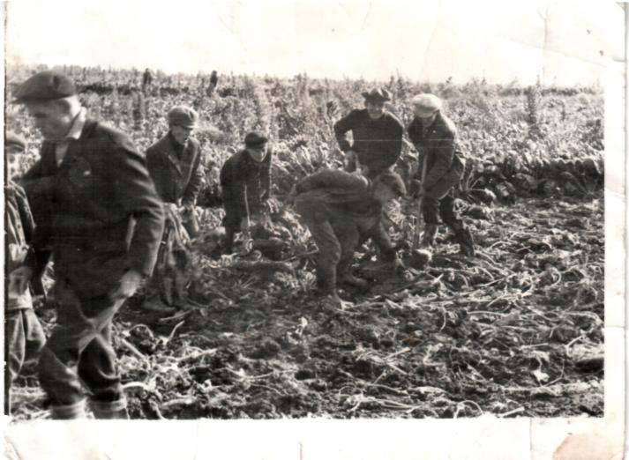
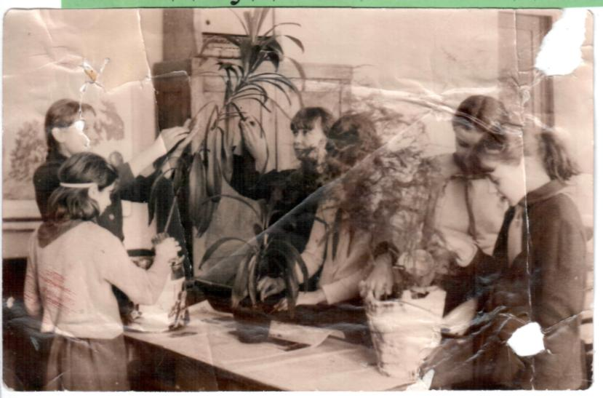
Допомога колгоспові
Догляд за рослинами

Slide 12
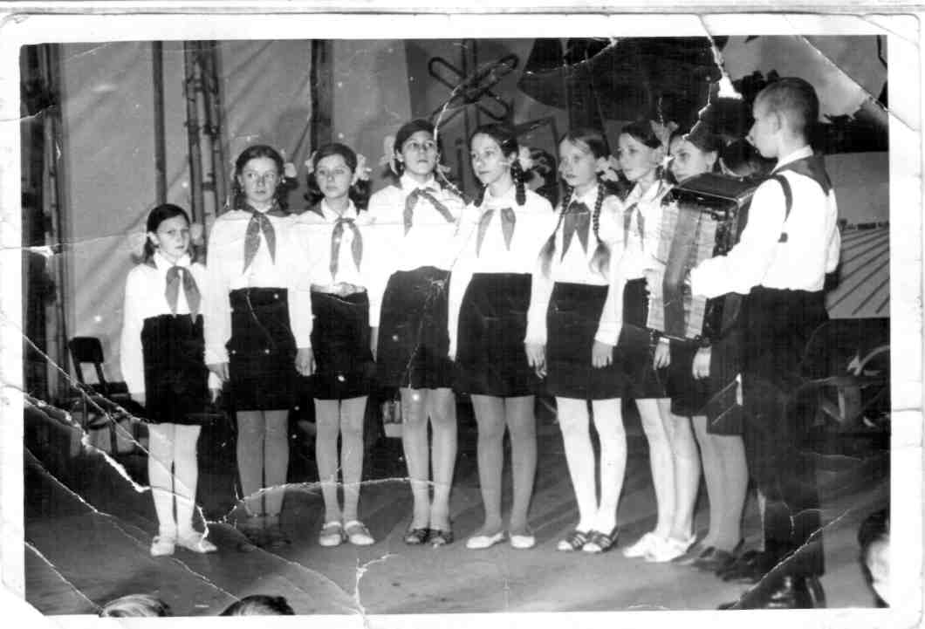
Огляд художньої самодіяльності.
1973 р.

Slide 13
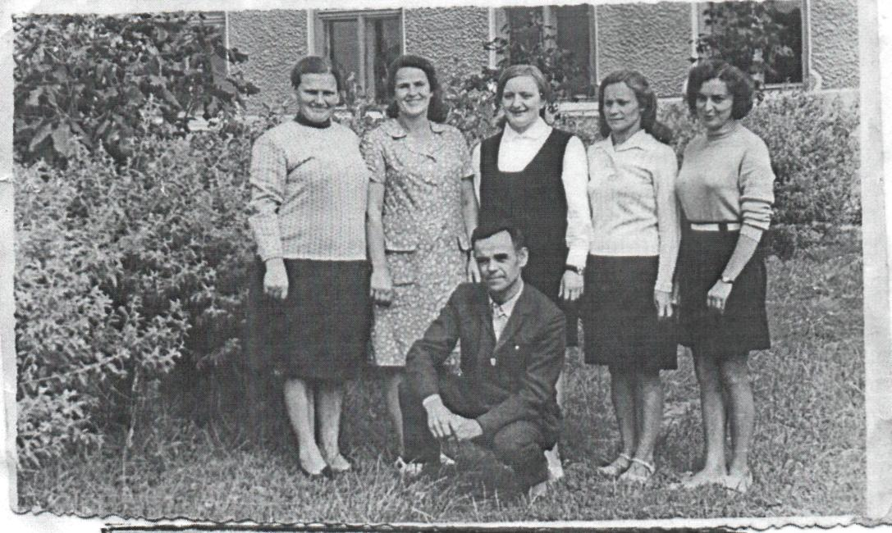
Вчительський колектив 70-роки

Slide 14
У 1989 році восьмирічна школа отримує статус неповної середньої школи з дев'ятирічним терміном навчання.

Slide 15
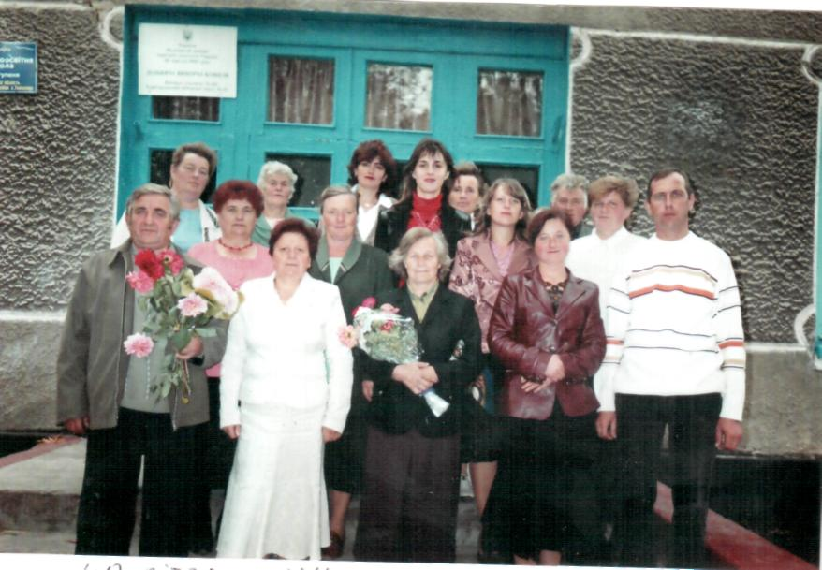
Вчительський колектив 2007 р.

Slide 16
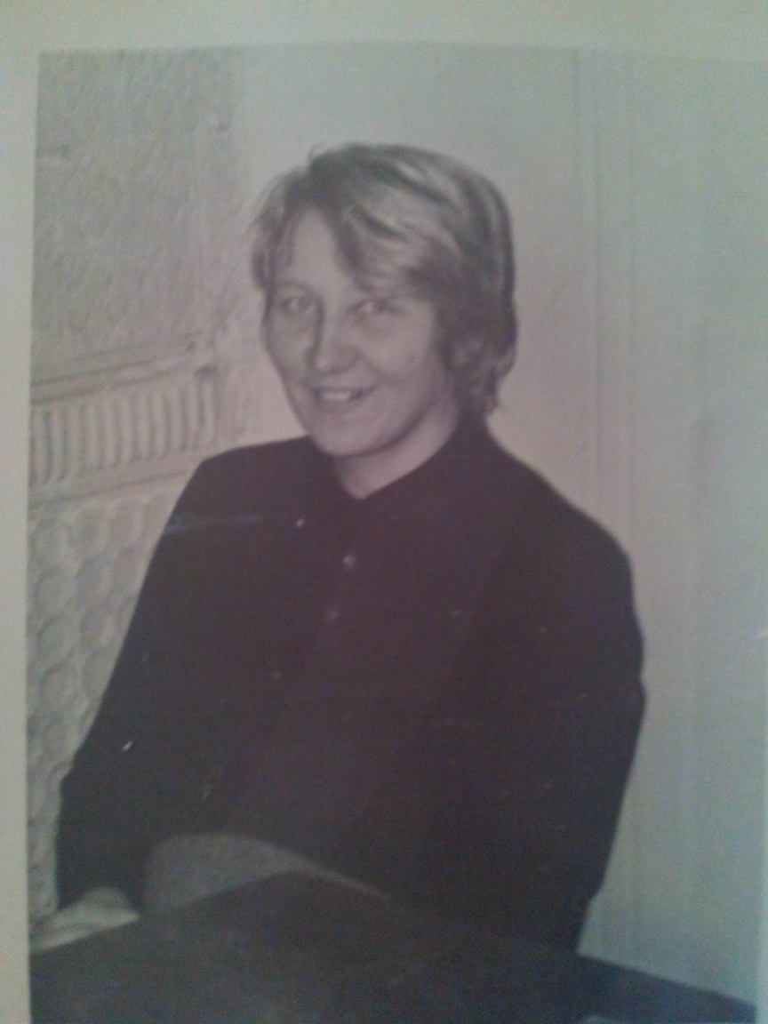
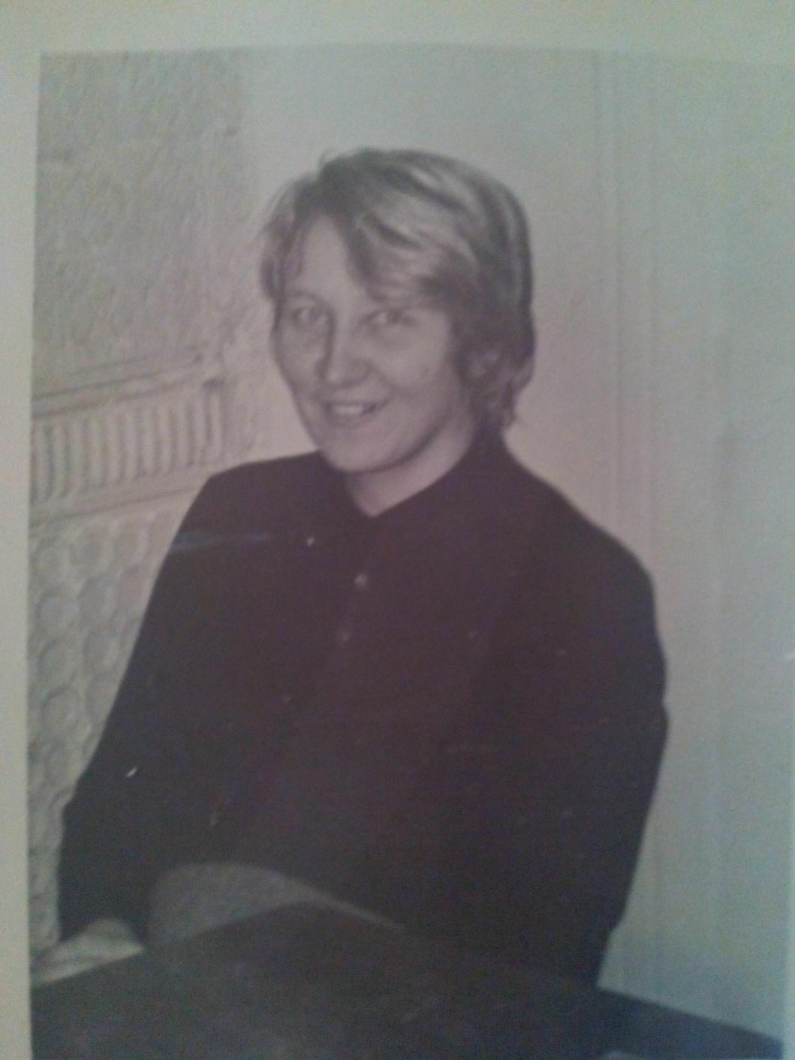
Директори школи
Самчук Антоніна Сидорівна
вересень 1967-листопад 1967 рр.

Slide 17
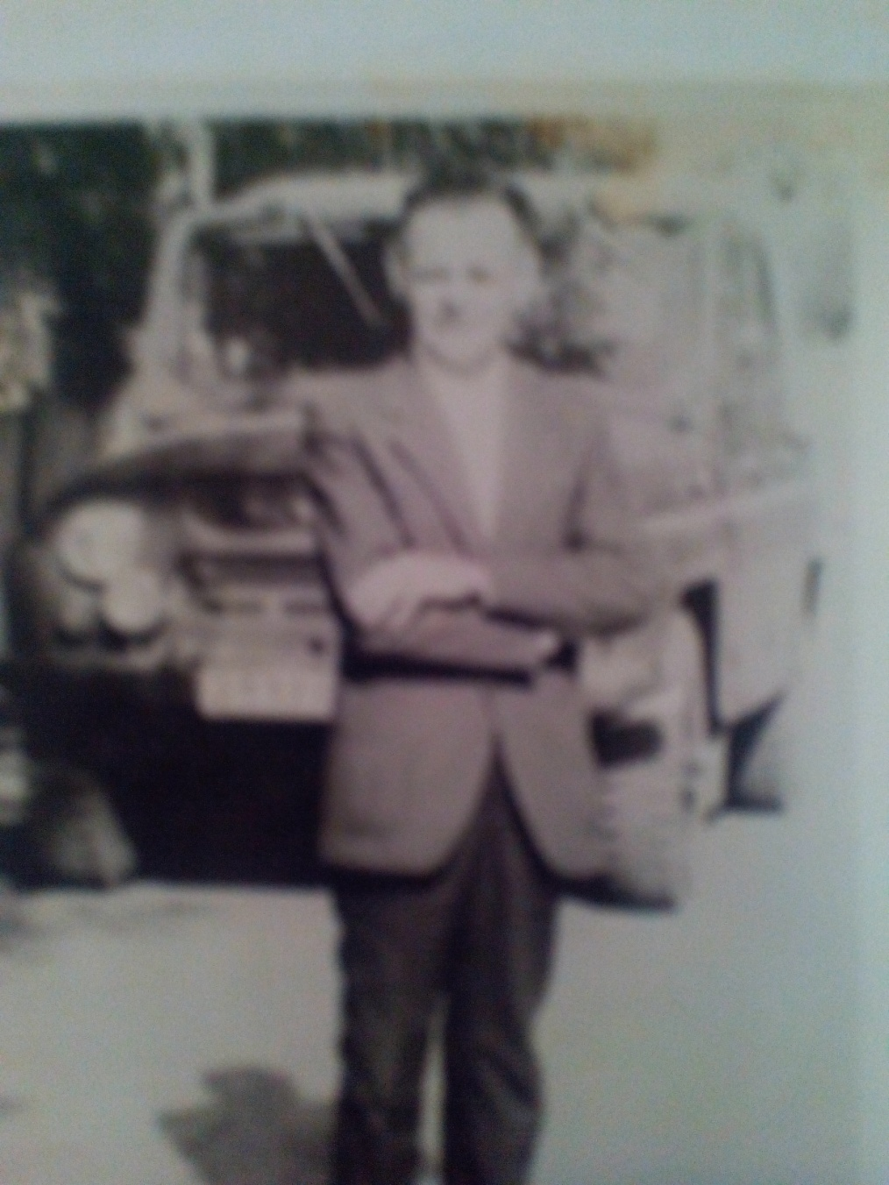
Трофімук Іван Назарович листопад 1967-травень 1968

Slide 18
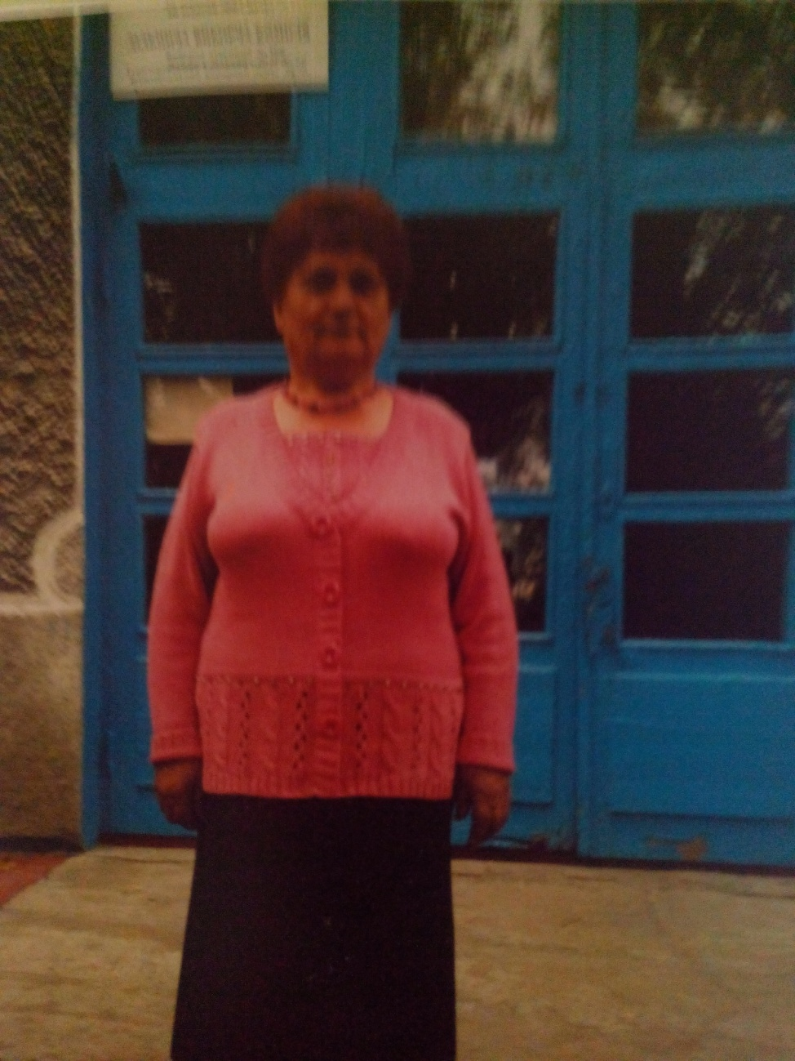
Романюк Мирослава Володимирівна вересень 1968-грудень 1968 рр.

Slide 19
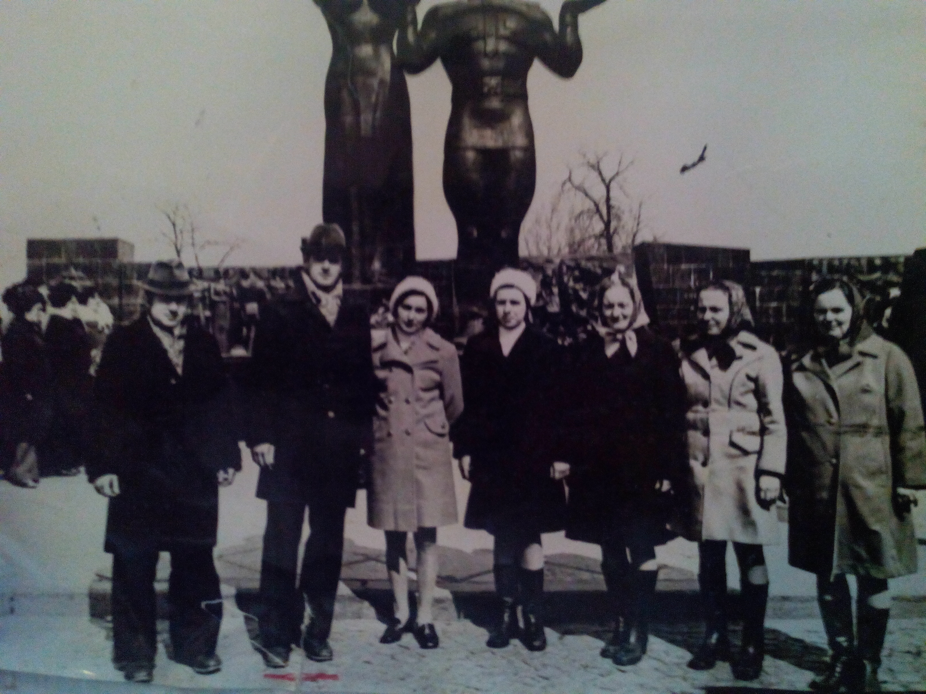
Гусинський Віктор Степанович
1969-1975 рр.

Slide 20
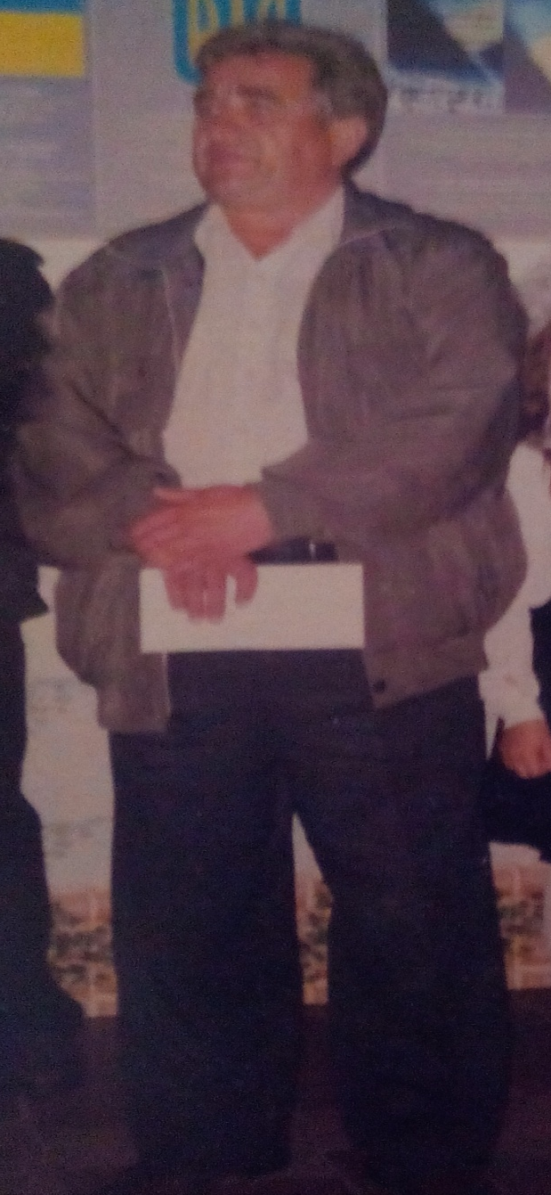
Острашевський Ярослав Андрійович
1975-1976 рр.

Slide 21
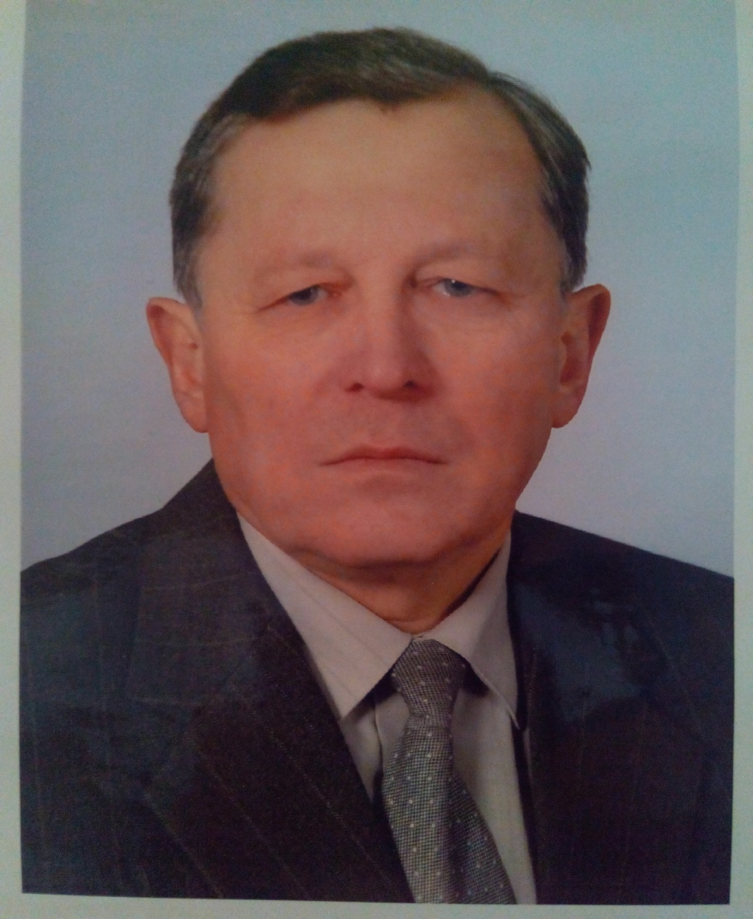
Якимчук Анатолій Михайлович
1976-1979рр.

Slide 22
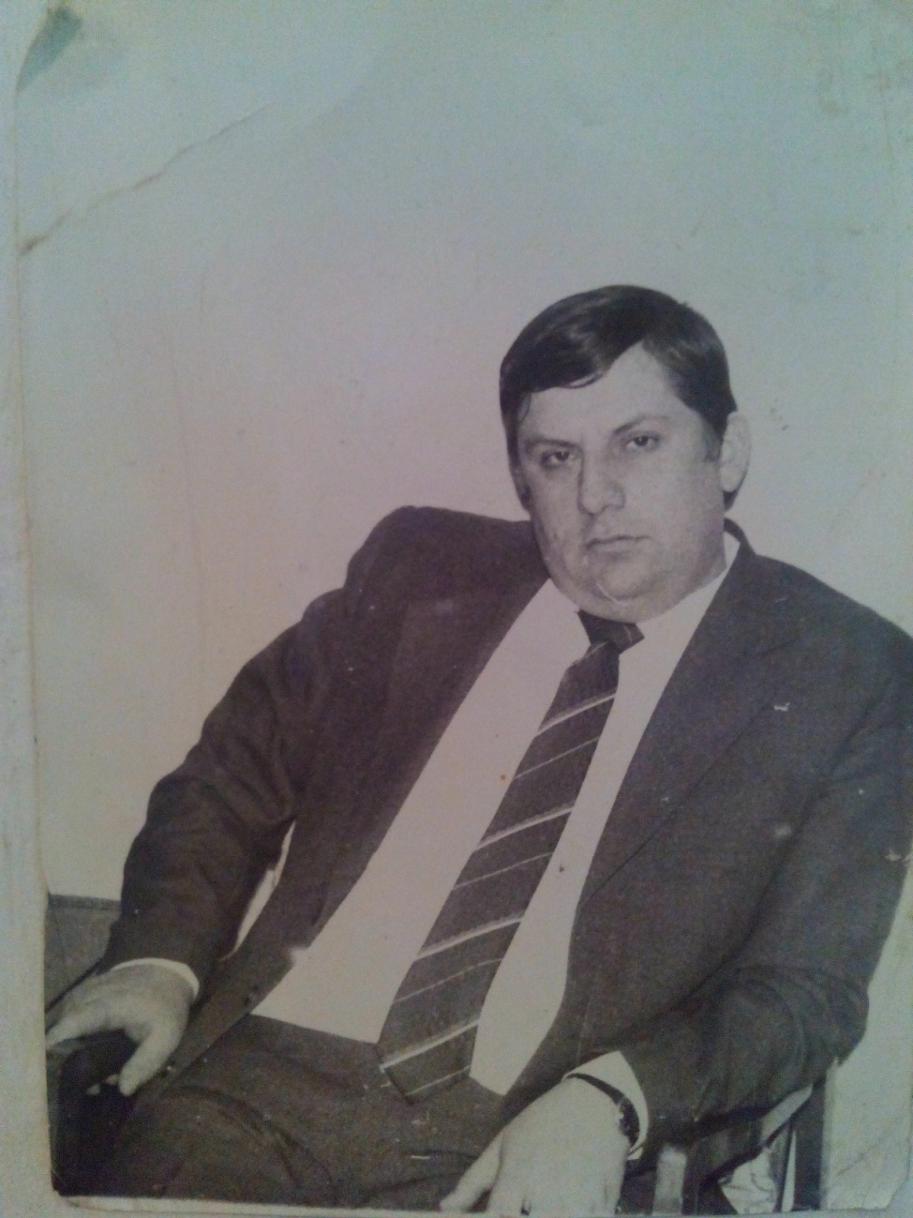
Дудар Геннадій Васильович
1980-1982 роки

Slide 23
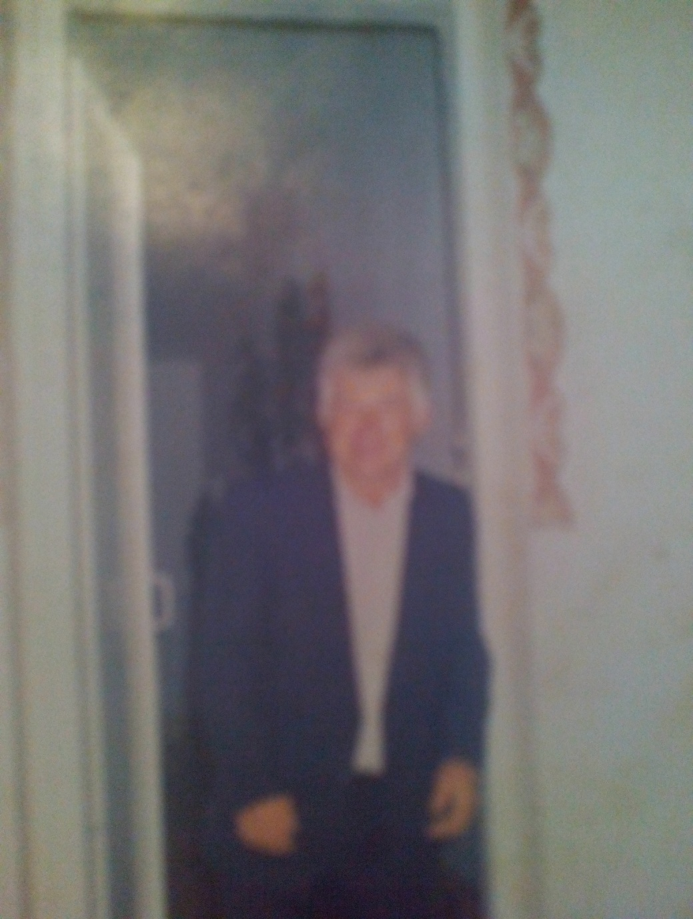
Цюприк Володимир Олександрович
1982-1998 рр.

Slide 24
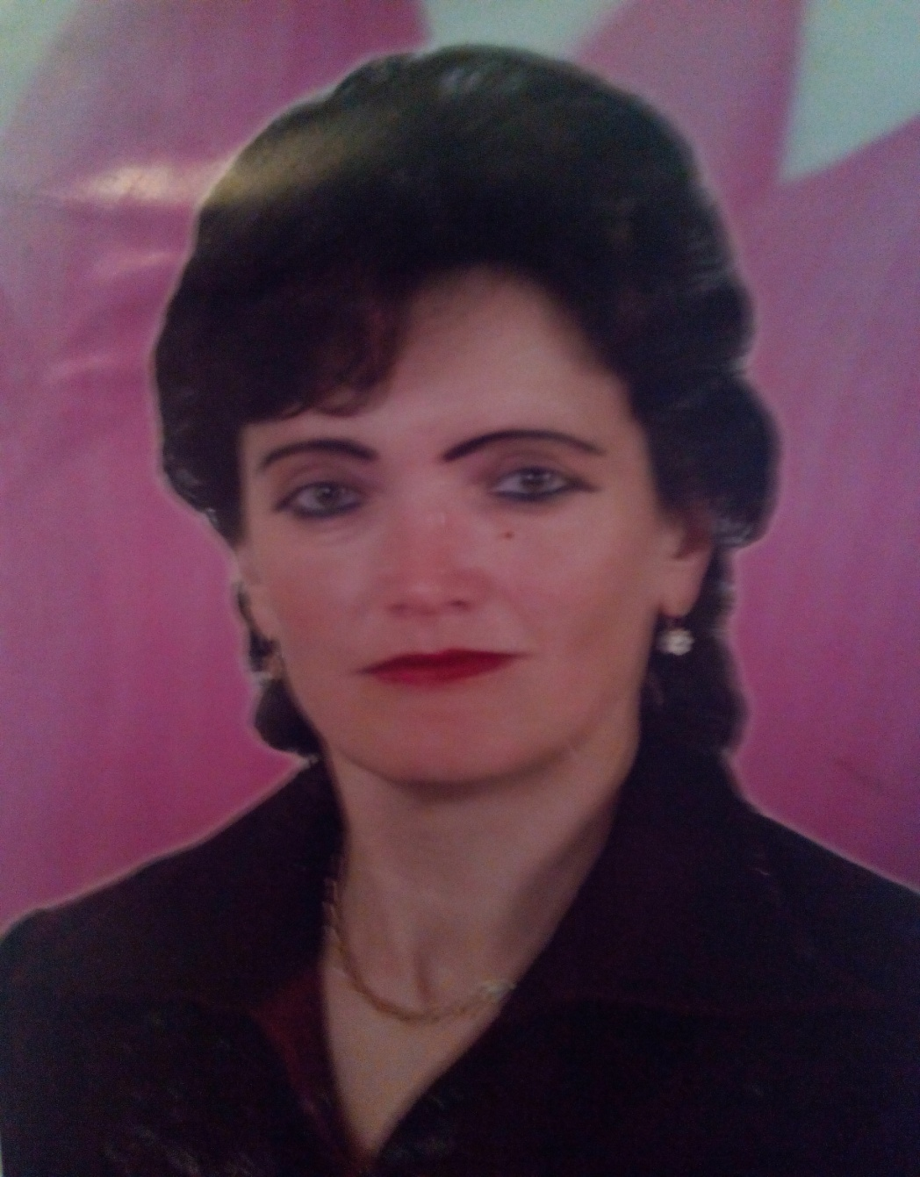
Буденко Антоніна Василівна з 1999р

Slide 25
Сьогодення:
Директор школи____ Буденко А.В.
Голова профкому___Панасюк О.О.
Голова ради школи Ярощук В.А.
Кількість класокомплектів___9
Кількість учнів___________ 63
Працює вчителів___________18
З вищою освітою___________17
З середньою спеціальною____1
Мають кваліфікаційні категорії:
Вища категорія_____________ 7
І категорія_________________ 4
ІІ категорія_________________ 2
Спеціаліст__________________ 5
З них:
Звання “старший вчитель”___ 3

Slide 26
Атестати про закінчення середньої школи отримали 512 випускників.
З них:
52 – відмінники.
Учні школи є призерами районних олімпіад, обласних та всеукраїнських конкурсів.
Серед наших випускників є талановиті вчителі, лікарі, інженери, економісти, наукові співробітники, працівники судових та правоохоронних органів , працьовиті трударі сільських ланів.

Slide 27
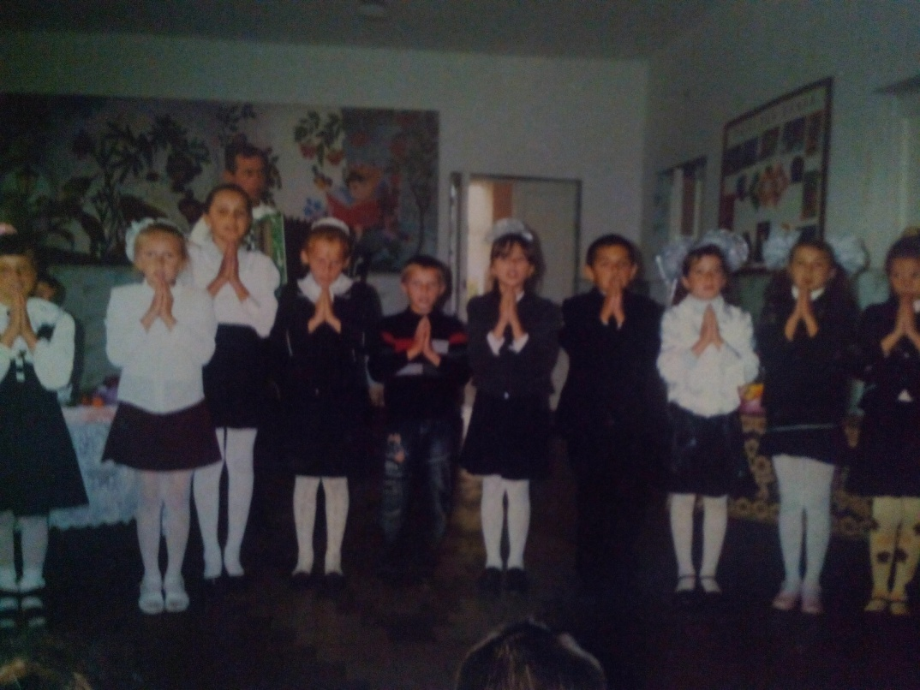
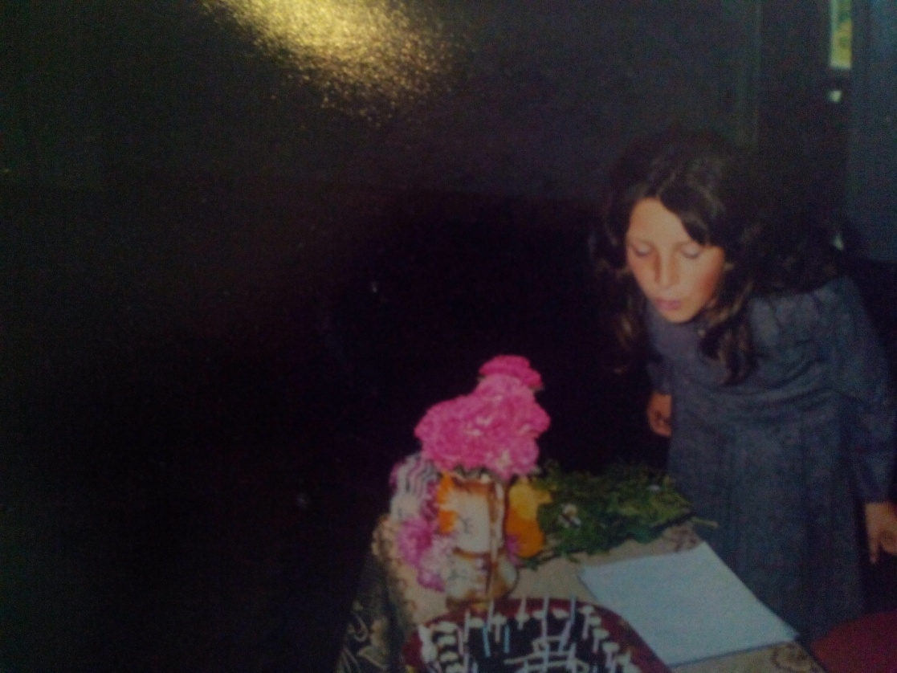
40 – річчя школи 2007р.

Slide 28
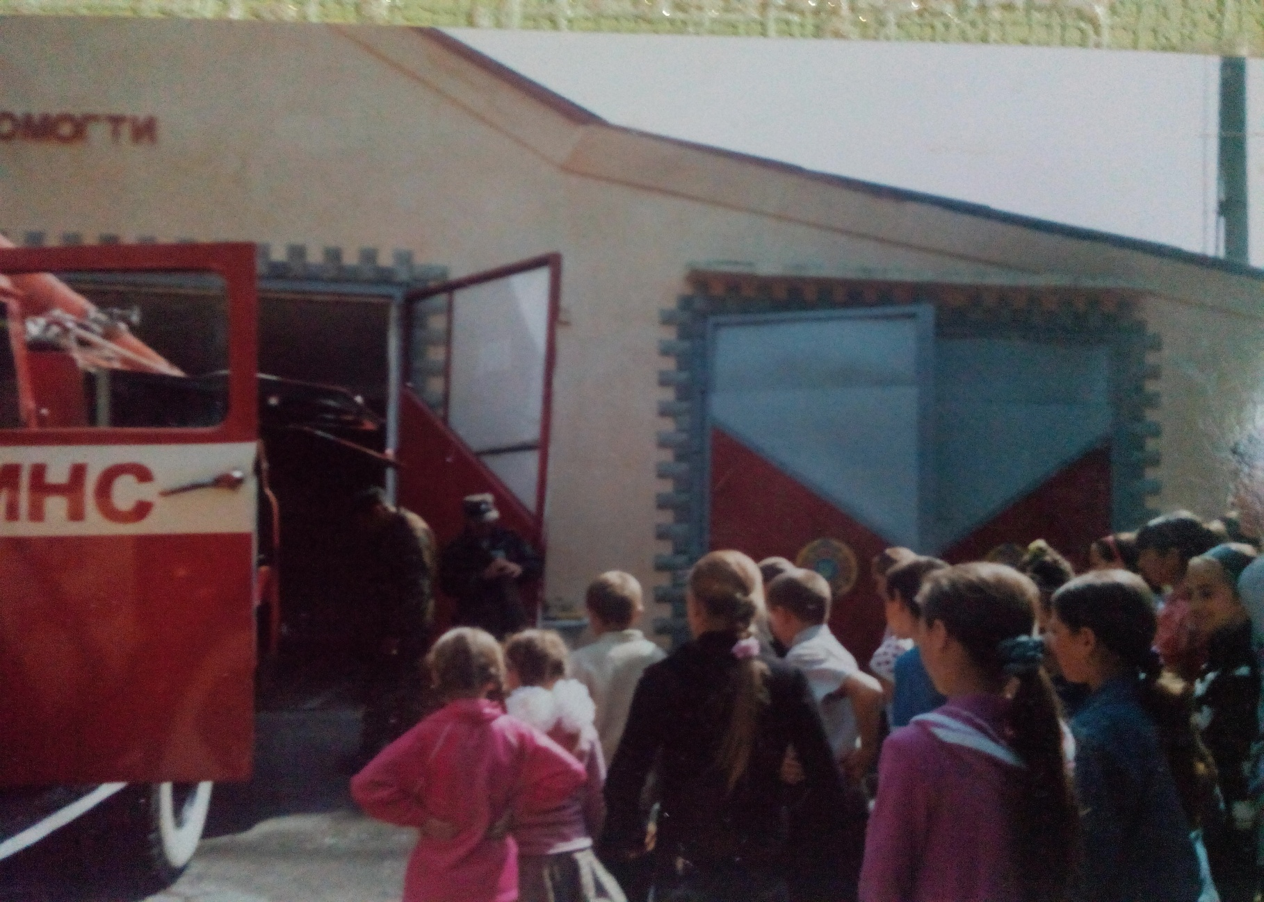
Учні люблять подорожувати. Екскурсія в пожежну частину

Slide 29
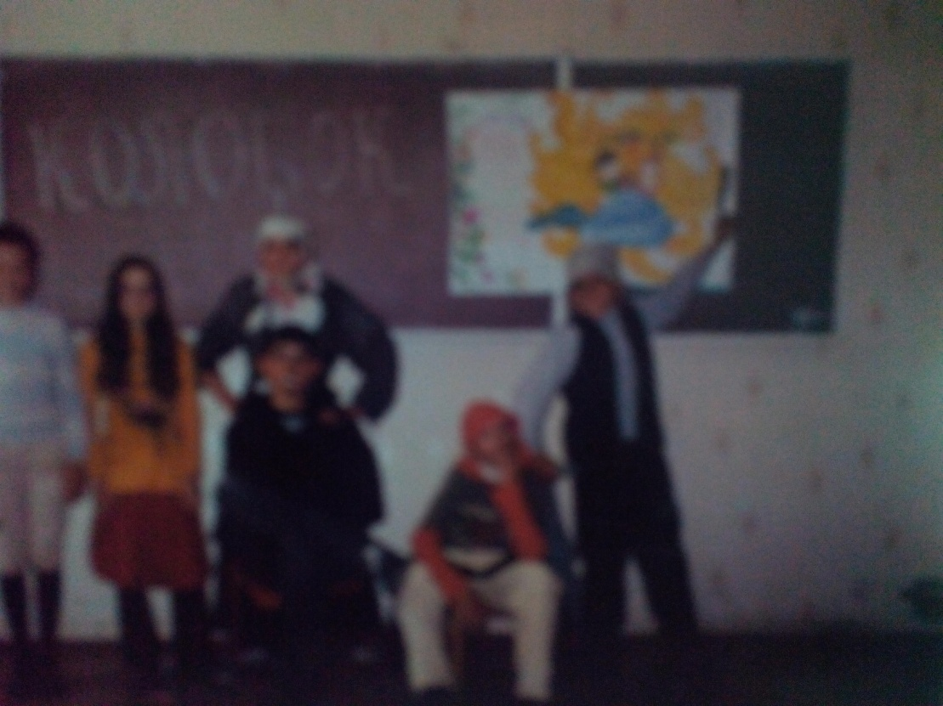
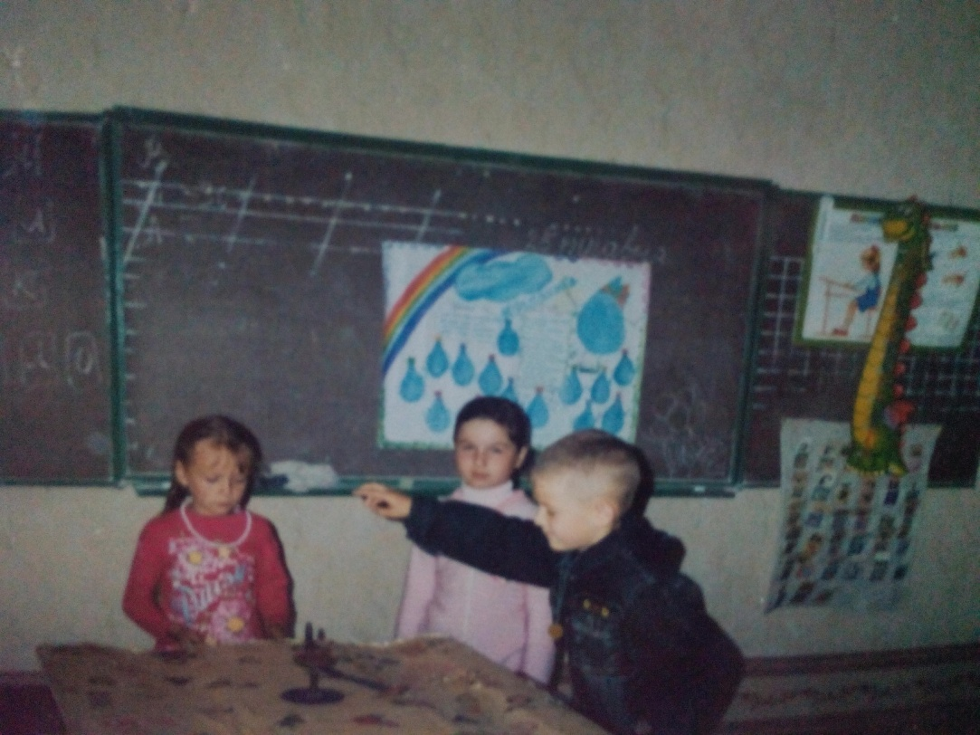
Щороку працює табір відпочинку “Сонячний”

Slide 30
Дякую за увагу

